Slide 1

WELCOME

Slide 2
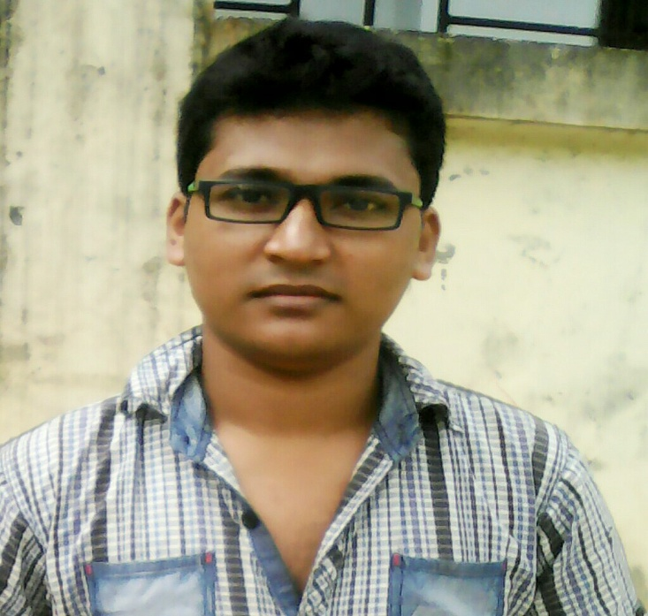
Md. Mahfuzur Rahman
Assistant teacher (AG)
Senbag fazil madrasah

Slide 3
Class: Six
Time: 40 mins.
Subject: English 2nd paper

Slide 4
Lesson captition:
TENSE

Slide 5
Tense কাকে বলে?
Ans: ক্রিয়া সম্পাদন হওয়ার সময় বা কালকে Tense বা কাল বলে।

Slide 6
Kinds of Tense:
Tense প্রধানত ৩ প্রকার। যেমন-
Present tense (বর্তমান কাল)
Past tense (অতীত কাল) এবং
Future tense(ভবিষ্যৎ কাল)

Slide 7
Present tense(বর্তমান কাল)
যে Verb –এর কাজ বর্তমানে সম্পন্ন হয় বুঝায়, তার কালকে Present tense বলে। যেমন-
I go to madrasah.
He is calling me.
Kajol has made tea.
We have been eating rice.

Slide 8
Past tense (অতীত কাল):
যে Verb – এর কাজ অতীত সময়ে সম্পন্ন হয়েছিল বুঝায় তার কালকে Past tense বলে। যেমন-
I went to madrasah.
He was calling me.
Kajol had made tea.
We had been eating rice.

Slide 9
Future tense (ভবিষ্যৎ কাল):
যে Verb – এর কাজ ভবিষ্যৎ সময়ে সম্পন্ন হবে বুঝায়, তার কালকে Future tense বলে। যেমন-
I shall go to madrasah.
He will be calling me.
Kajol will habe made tea .
We shall have been eating rice.

Slide 10
Present tense ৪ প্রকার: যথা-
Present Indefinite tense.
Present Continuous tense.
Present Perfect tense.
Present Perfect Continuous tense.

Slide 11
Past tense ৪ প্রকার: যথা-
Past Indefinite tense.
Past Continuous tense.
Past Perfect tense.
Past Perfect Continuous tense.

Slide 12
Future tense ৪ প্রকার: যথা-
Future Indefinite tense.
Future Continuous tense.
Future Perfect tense.
Future Perfect Continuous tense.

Slide 13

THANKS TO ALL

